Slide 1

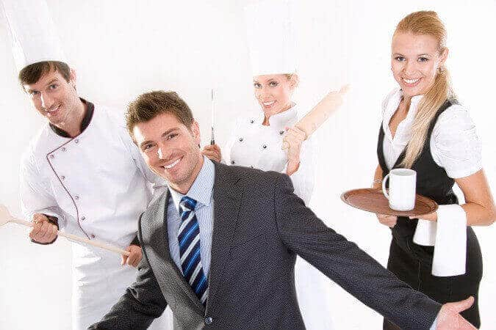
TRƯỜNG CAO ĐẲNG LÝ TỰ TRỌNG TP.HCM
KHOA MAY – THỜI TRANG
Môn: TÂM LÝ KINH DOANH NHÀ HÀNG
GVHD: LAÂM THÒ PHÖÔNG THUØY
LỚP: 20C1 – KLB

Slide 2
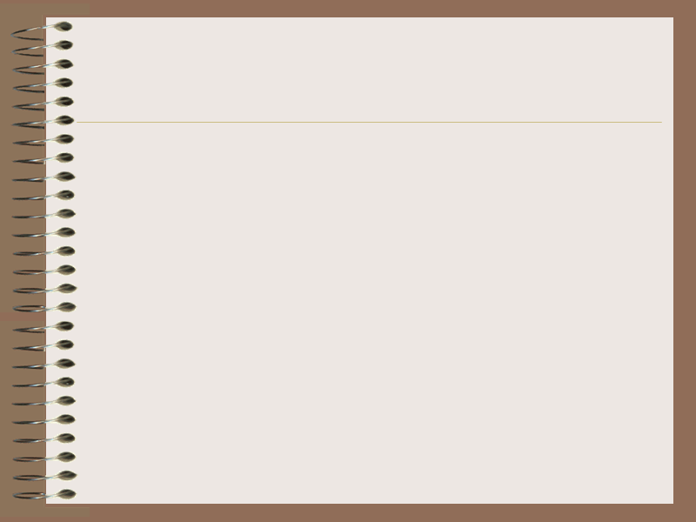
NỘI DUNG TỔNG QUÁT VÀ PHÂN BỔ THỜI GIAN
Stt | Tên các bài, chương mục trong môn học | Tổng số | Lý thuyết | Kiểm tra
1 | Chương 1: Tổng quan về tâm lý học | 3 | 3
2 | Chương 2: Nhu cầu, động cơ, khí chất của con người | 5 | 4 | 1
3 | Chương 3: Tâm lý trong quảng cáo | 5 | 5
4 | Chương 4: Lý luận chung của giao tiếp | 6 | 6
5 | Chương 5: Kỹ năng giao tiếp | 6 | 5 | 1
6 | Chương 6: Sử dụng con người trong quản lý kinh doanh nhà hàng | 5 | 5
Tổng cộng |  | 30 | 28 | 2

Slide 3
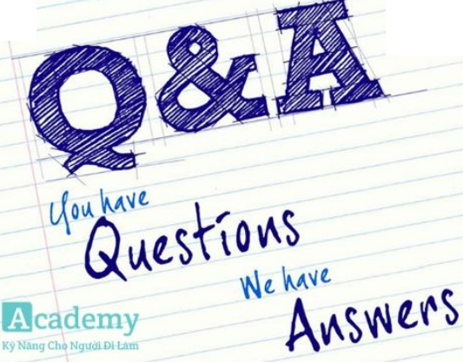
CÂU HỎI
Câu 1: Sinh viên hãy cho biết có bao nhiêu loại thư được sử dụng trong quá trình giao tiếp (liệt kê)? Sinh viên trình bày quy tắc cần tuân theo khi viết thư?
Câu 2: Sinh viên hãy cho biết giao tiếp bằng ngôn ngữ nói, ngôn ngữ viết và ngôn ngữ biểu cảm là gì?

Slide 4

TIẾP THEO CHƯƠNG 5
KỸ NĂNG GIAO TIẾP

Slide 5
MỤC TIÊU
Mục tiêu:
- Xác định được các kỹ năng giao tiếp cơ bản trong những trường hợp thực tế cụ thể.
- Xây dựng những kỹ năng giao tiếp cần thiết cho bản thân.
- Vận dụng vào thực tế giao tiếp kinh doanh và giao tiếp xã hội.

Slide 6
NỘI DUNG
Cách giao tiếp cơ bản trong kinh doanh và trong đời sống
Cách giao tiếp trong đàm phán
Cách giao tiếp trong đấu thầu

Slide 7
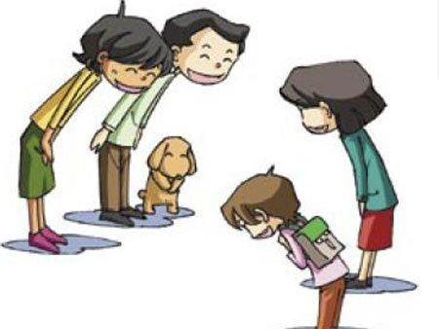
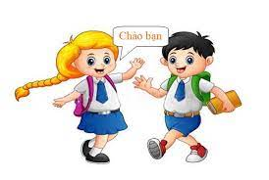
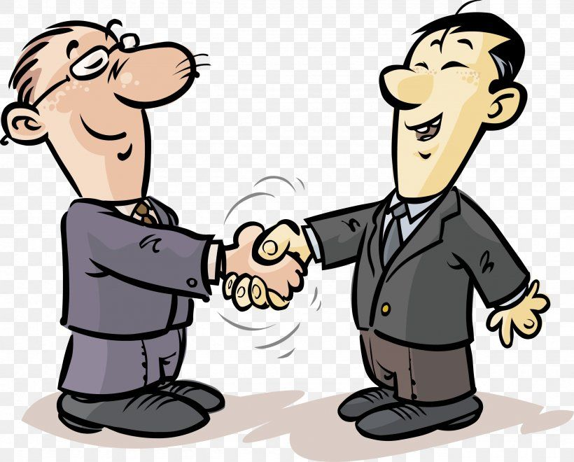
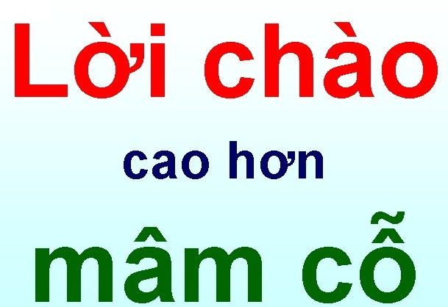
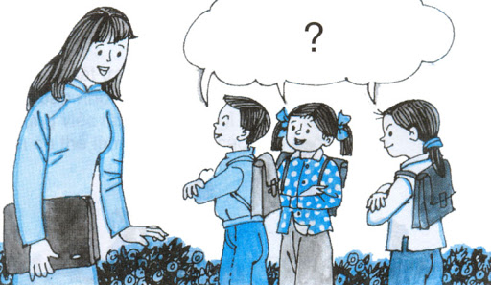
CHƯƠNG 5
KỸ NĂNG GIAO TIẾP
1. Cách giao tiếp cơ bản trong kinh doanh và trong đời sống
1.2 Lễ nghi chào hỏi

Slide 8
CHƯƠNG 5
KỸ NĂNG GIAO TIẾP
1. Cách giao tiếp cơ bản trong kinh doanh và trong đời sống
1.2 Lễ nghi chào hỏi
Yêu cầu trong chào hỏi

Slide 9
1. Cách giao tiếp cơ bản trong kinh doanh và trong đời sống
1.2 Lễ nghi chào hỏi
Giữ tư thế lưng thẳng, gật đầu chào.
Khi người được chào đang bận giao tiếp với người khác, có thể chỉ cần cười và gật đầu thể hiện sự nhận biết đối tượng.
Mỉm cười thể hiện sự thân thiện.
Đứng với tư thế đĩnh đạc, hướng mắt nhìn người đối diện thể hiện sự tôn trọng.
Ánh mắt cười thân thiện bày tỏ thiện chí sau khi chào hỏi.

Slide 10

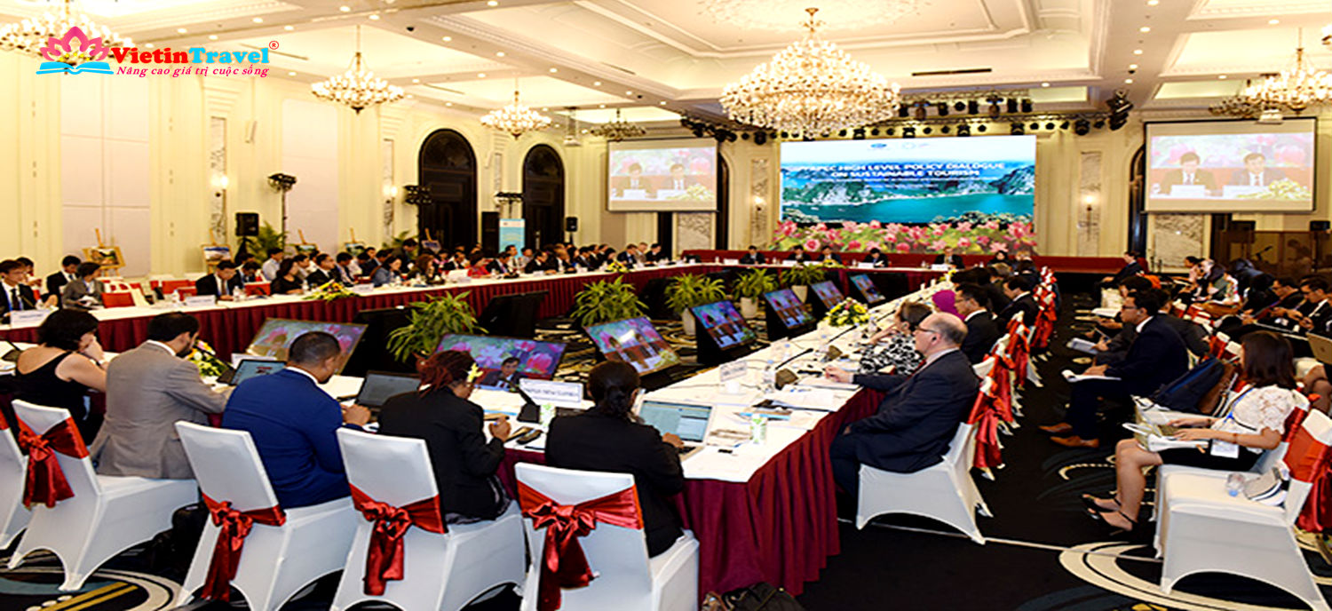
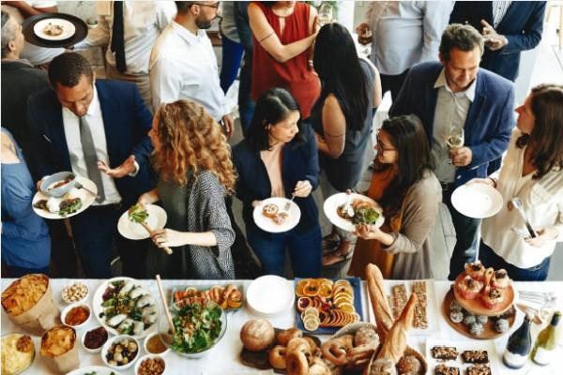
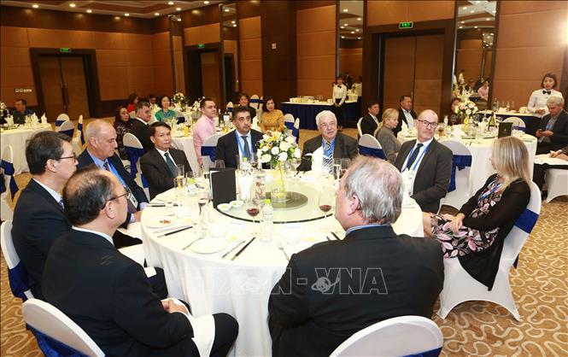
1. Cách giao tiếp cơ bản trong kinh doanh và trong đời sống
1.3 Lễ nghi dự tiệc – hội nghị

Slide 11
1. Cách giao tiếp cơ bản trong kinh doanh và trong đời sống
1.3 Lễ nghi dự tiệc – hội nghị
Ăn mặc trang nghiêm, phù hợp
Đến đúng giờ
Bắt tay siết nhẹ
Nở nụ cười, giọng nói thật nồng nhiệt
Không tự ngồi trước khi chủ nhân cho phép
Lịch sự, hòa nhã trong giao tiếp

Slide 12
1. Cách giao tiếp cơ bản trong kinh doanh và trong đời sống
1.3 Lễ nghi dự tiệc – hội nghị
TIỆC
Đối với chủ bữa tiệc
Đối với khách mời

Slide 13
1. Cách giao tiếp cơ bản trong kinh doanh và trong đời sống
Đối với chủ bữa tiệc
Lời mời của chủ tiệc
Chuẩn bị đồ ăn và đồ dùng đi kèm
Chuẩn bị đồ uống
Chuẩn bị nhà vệ sinh chu đáo
Nghi thức đón tiếp
1.3 Lễ nghi dự tiệc – hội nghị

Slide 14
1. Cách giao tiếp cơ bản trong kinh doanh và trong đời sống
1.3 Lễ nghi dự tiệc – hội nghị
Đối với khách mời
Khi nhận được lời mời dự tiệc
Chọn người đi cùng
Chọn trang phục và quà
Chọn thời điểm xuất hiện và lưu ý khi nhập tiệc

Slide 15
1. Cách giao tiếp cơ bản trong kinh doanh và trong đời sống
Chào hỏi, giới thiệu
Thận trọng, chủ động, nhiệt tình
Thẳng thắn, thật thà, đức độ
Chú ý đến hoàn cảnh, tình huống giao tiếp cụ thể
Biết kiềm chế, biết lắng nghe
Cử chỉ, ngữ điệu, tư thế, trang phục… đàng hoàng, lịch sự
1.4 Lễ nghi giao tiếp hàng ngày

Slide 16
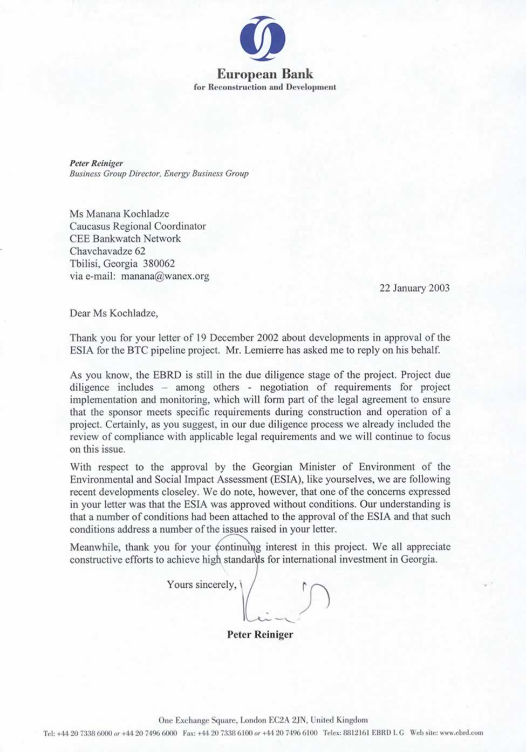

1. Cách giao tiếp cơ bản trong kinh doanh và trong đời sống
1.5 Quy ước thư tín
Thư từ

Slide 17
Năm loại thư
Thư giao dịch, chào hàng, báo giá
Thư khen
Thư cám ơn
Thư chia buồn: viết tay
Thiệp mừng:
  Tết nguyên đán
  Noel+Tết dương lịch
  Kỷ niệm thành lập
  Lễ khai trương

Slide 18
Có chủ đề
Tôi muốn người nhận thư biết điều gì?
Gạch vài đầu dòng cho ý chính

Slide 19
Viết ngắn gọn
Từ trang trọng, nhưng không hoa mỹ
Câu văn súc tích, ngắn gọn
Cấu trúc câu đơn
Độ dài thư: 1 trang A4/letter

Slide 20
Đúng văn phạm
Từ điển: để tránh
  Lỗi chính tả
  Dùng từ sai
Sách ngữ pháp: để tránh câu què câu cụt
“Spelling check”
Nhờ người am tường xem lại
Sách hướng dẫn viết thư thương mại; đơn từ

Slide 21
Tên người nhận
Bao thư sạch, phẳng phiu
Họ tên, chức danh, tên tổ chức, địa chỉ
Nét chữ đều, dễ đọc hoặc in trên nhãn

Slide 22
Người ta sẽ mau quên nội dung thư,
nhưng nhớ mãi một bức thư
với
lỗi chính tả
hoặc
ghi sai tên mình

Slide 23
Email
24h
Lưu ý múi giờ thế giới
To, Cc, Bcc
Subject
Mỗi e-mail một chủ đề chính
Gửi kèm file
Chế độ khẩn cấp
Quản lý dung lượng hộp thư
Chức năng “Trả lời tự động”
“Signature”

Slide 24
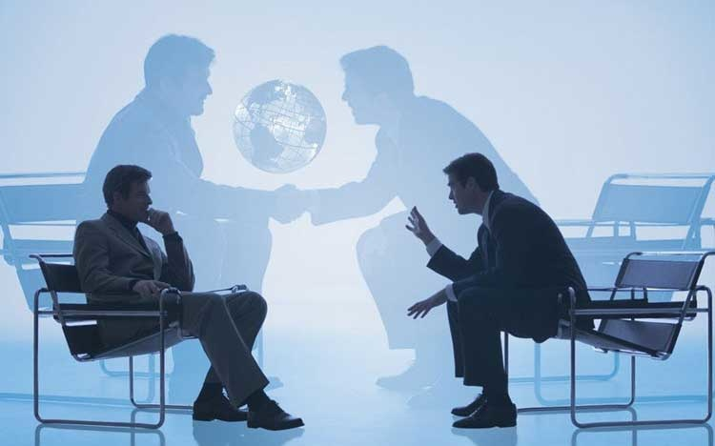
CHƯƠNG 5
KỸ NĂNG GIAO TIẾP
2. Cách giao tiếp trong đàm phán
2.1 . Các yếu tố cấu tạo trong đàm phán

Slide 25
2. Cách giao tiếp trong đàm phán
2.1 . Các yếu tố cấu tạo trong đàm phán
Đàm phán là cuộc thảo luận giữa 2 hay nhiều người để đạt được thoả thuận về những vấn đề ngăn cách các bên mà không có bên nào có đủ sức mạnh để giải quyết những vấn đề ngăn cách đó (Theo Josepph Bumer)
Đàm phán là phương tiện cơ bản để đạt được cái ta muốn từ người khác. Đó là quá trình giao tiếp có đi có lại nhằm đạt được những thoả thuận trong khi ta và phía bên kia có những quyền lợi có thể chia sẻ và những quyền lợi đối kháng (Theo Roger Fisher and William Ury)

Slide 26
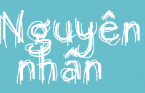
2. Cách giao tiếp trong đàm phán
2.1 . Các yếu tố cấu tạo trong đàm phán
Do giữa hai bên vừa có lợi ích chung song lại có những lợi ích đối lập nhau. Vì vậy, đàm phán vừa mang tính hợp tác vừa mang tính xung đột. Mục tiêu cần đạt được khi đàm phán là vừa phải quan tâm đến lợi ích của mình vừa phải quan tâm đến mối quan hệ giữa hai bên.

Slide 27
2. Cách giao tiếp trong đàm phán
2.1 . Các yếu tố cấu tạo trong đàm phán
ĐẶC ĐIỂM
Trong quá trình đàm phán luôn phải điều chỉnh nhu cầu để đạt được sự thống nhất, đó là sự thống nhất giữa “hợp tác” và “xung đột”
Thoả mãn có giới hạn lợi ích của từng bên
Quá trình đàm phán luôn chịu sự chi phối vế thế và lực giữa các bên
Đàm phán vừa có tính khoa học vừa mang tính nghệ thuật cao. Đàm phán thành công là sự kết hợp chặt chẽ giữa trí tuệ và tình cảm
Quá trình đàm phán luôn lấy kinh tế làm mục đích cơ bản trong đó giá cả thường là hạt nhân của cuộc đàm phán

Slide 28
2.2 . Các yếu tố cấu tạo trong đàm phán
BẢN CHẤT
Đàm phán là một hành vi và quá trình trong đó các bên trao đổi, thảo luận, có một mối quan tâm chung và có những điểm bất đồng. Qua trao đổi thoả thuận để đi đến thoả thuận thống nhất
Đàm phán kinh doanh hàng may mặc là sự thoả thuận giữa các bên nhằm tạo sự thống nhất về quyền và nghĩa vụ của các bên trong giao dịch kinh doanh.
Là một hình thức giao tiếp để tạo ra thoả thuận giữa các bên về một vấn để nào đó mà các bên quan tâm

Slide 29
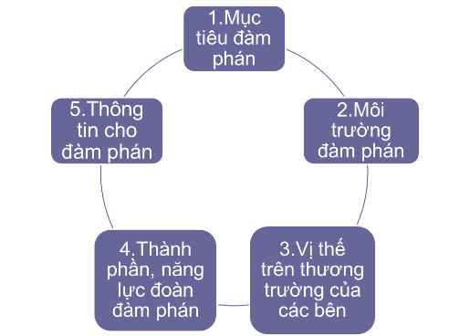
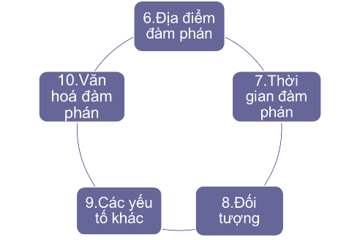
2.2 . Các yếu tố cấu tạo trong đàm phán
Yếu tố ảnh hưởng

Slide 30
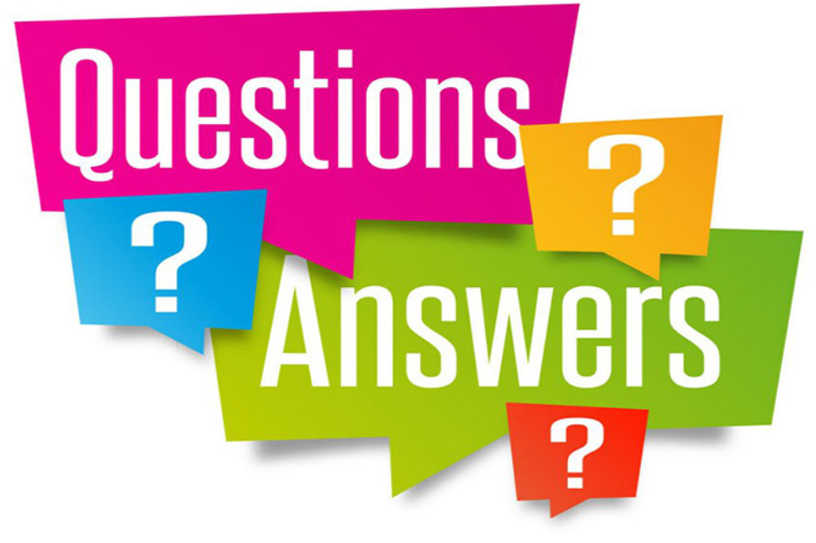

Slide 31
CÂU HỎI
Câu 1: Sinh viên hãy nêu các yêu cầu trong lễ nghi chào hỏi?
Câu 2: Sinh viên hãy nêu những việc cần làm đối với chủ tiệc và khách mời trong lễ nghi dự tiệc – hội nghị?

